Slide 1
সু-স্বাগতম

Slide 2
পরিচিতি
রসায়ন বিজ্ঞান
নবম শ্রেণি
পঞ্চম অধ্যায়
সময়: ৪5 মিনিট
বলাই বিশ্বাস
সহঃ শিক্ষক(বিজ্ঞান)
রাজপাট মাধ্যমিক বিদ্যালয়,মাগুরা ।

Slide 3
Notes:
প্রশ্ন উত্তর মাথ্যমের বন্ধন শক্তি কাকে বলে তা বের করবেন।যে আকর্ষন বলের মাথ্যমে একটি পরমানু অন্য পরমানুর সাথে যুক্ত হয় তাকে রানায়নিক বন্ধন বলে।

Slide 4
রাসায়নিক বন্ধন

Slide 5
শিখনফল
এই পাঠ শেষে শিক্ষার্থীরা…
১।রাসায়নিক বন্ধন কী তা বলতে পারবে
২।অষ্টক ও দুই এর নিয়ম ব্যাখ্যা করতে পারবে
৩।আয়নিক বন্ধন গঠন ব্যাখ্যা করতে পারবে
৪।সমযোজী বন্ধন গঠন এর প্রক্রিয়া বর্ণনা করতে পারবে ।

Slide 6
Li
He
Ne
Na
Notes:
বিভিন্ন মৌলের পরমানু সমুহ নিজেদের মথ্যে ইলেক্টন আদান প্রলান এবংশেয়ারের মাধ্যমে পরমানুসমুহের শেষ শক্তি স্তরে ২টি অথবা বেশির ভাগ ক্ষত্রে আটটি ইলেক্টন বিন্যাস লাভ করে এভাবে He এর বিন্যাস লাভ করাকে দুই এর নিয়ম বলে ।এবং যোজ্যতা স্ত্রে ৮টি ইলেক্টন বিন্যাস লাভ করাকে অস্টক এর নিয়ম বলে ।

Slide 7
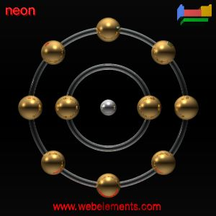
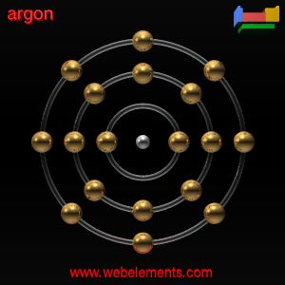
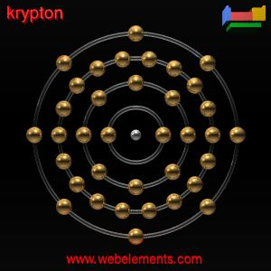
Ne
Ar
Kr

Slide 8
বন্ধন গঠনের কারণ
কোন মৌলের শেষ শক্তি স্তরের ইলেকট্রন অর্থাৎ যোজ্যতা ইলেকট্রন বন্ধন গঠনে অংশগ্রহন করে।
প্রতিটি মৌলের লক্ষ্য থাকে তার নিকটবর্তী নিষ্ক্রিয় মৌলের বিন্যাস লাভ করে।

Slide 9
১ থেকে ১৭ পর্যন্ত পারমানবিক সংখ্যা বিশিষ্ঠ মৌলসমূহ বন্ধন গঠন করলে খুব সহজেই দুই এর বা অষ্টক নিয়ম মেনে চলে ।তৃতীয় স্তরের সর্বোচ্চ ইলেকট্রন ধারণক্ষমতা ১৮ হওয়ার পরেও কিছুকিছু মৌল (যেমন Ca,K) ৮টি ইলেকট্রন দ্বারা ৩য় স্তর পূর্ণ থাকা অবস্থায় ৪র্থ স্তরের ১ম উপস্তর (1s) পূর্ণ করে। বন্ধন গঠনের সময় এরাও অষ্টক নিয়ম অনুসরণ করে।

Slide 10
আমরা ভিডিওটি লক্ষ করি

Slide 11
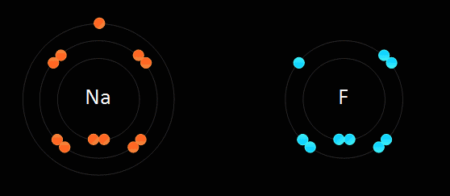
সোডিয়াম ও ফ্লোরিন কোন ধরনের বন্ধন বিদ্যমান
Notes:
সম্মানিত শিক্ষক তার নিজের মতঁ করে প্রশ্ন করবেন। ইলেক্টন আদান-প্রদান এর মাথ্যমে ঘটে বলে আয়নিক বন্ধন বলে । যে সকল মৌলের শেষ শক্তি স্তরে ১,২,৩,৫,৬,৭ টি ইলেক্টন থাকে তাদের সাধারনত আয়নিক বন্ধন ঘটে ।

Slide 12
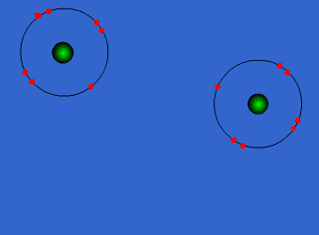
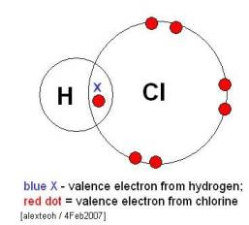
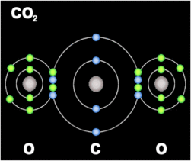
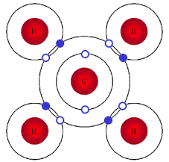
সমযোজী বন্ধন

Slide 13
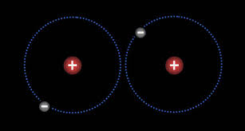
H
H₂
H

Slide 14
দলগত কাজ
১।রাসায়নিক বন্ধন গঠনের কারণ ব্যাখ্যা কর।
২।আয়নিক বন্ধন গঠনের কারণ বিশ্লেষন কর।

Slide 15
মূল্যায়ন
১.রাসায়নিক বন্ধন কি?
২.৩টি নিষ্ক্রিয় গ্যাসের নাম বল।
৩.কয়েকটি সমযোজী যৌগের উদাহরণ দাও।

Slide 16
বাড়ির কাজ
K ও Br এর বন্ধন কারণ ব্যাখ্যা কর।

Slide 17
ধন্যবাদ

